Slide 1
Экологическая этика как направление работы в ОУ.

Slide 2
Практически всю таблицу Менделеева обнаружили экологи в Москве-реке ниже школы №63. Таблицу отреставрировали, высушили и вернули школе.
Сибирские экологи забили тревогу. Насмерть.
Из новейшего учебника : "Растения очень полезны - они выделяют кислород, жизненно необходимый для сгорания топлива автомобиля"

Slide 3
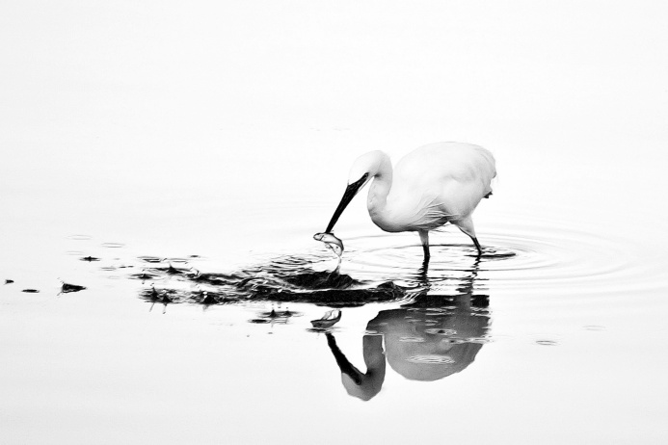
Этика
(греч.- «нрав, обычай») — философская дисциплина, предметом исследования которой являются мораль и нравственность.

Slide 4
Экологическая этика
это учение о моральных отношениях природы и человека, которое основано на принятии природы как морального партнера, равноправии всего живого и ограничении потребностей и прав человека.
http://www.abccba.ru/abc88.php

Slide 5
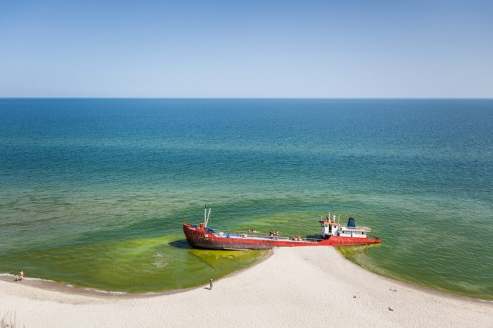
История:
80е годы 20 века – основатели
О. Леопольд и
А. Швейцер
1982 г. - Генеральной Ассамблеей ООН принята Всемирная хартия природы
В России впервые о экологической этике сказано в Уставе благочиния 1782 г. В пользу защиты окружающей природы высказывались Тургенев, Достоевский, Толстой и многие другие.

Slide 6
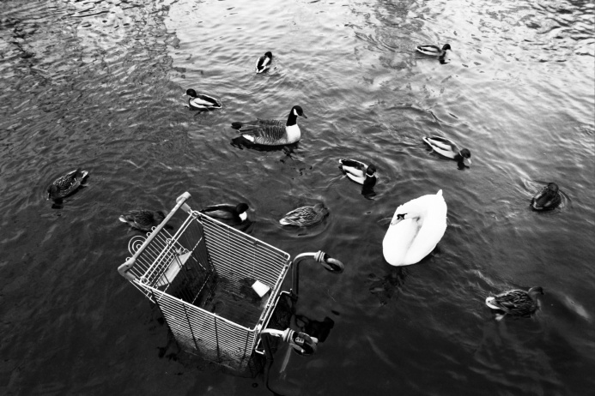
Почему?
ФГОС
Личностные результаты:
формирование основ экологической культуры соответствующей современному уровню экологического мышления, развитие опыта экологически ориентированной рефлексивно-оценочной и практической деятельности в жизненных ситуациях.

Slide 7
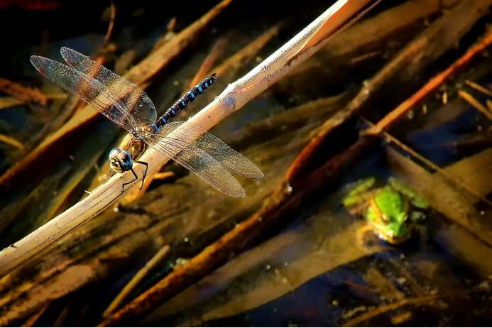
Как?
осознание и деятельность
создание условий, постановка целей, выполнение операций и действий

Slide 8
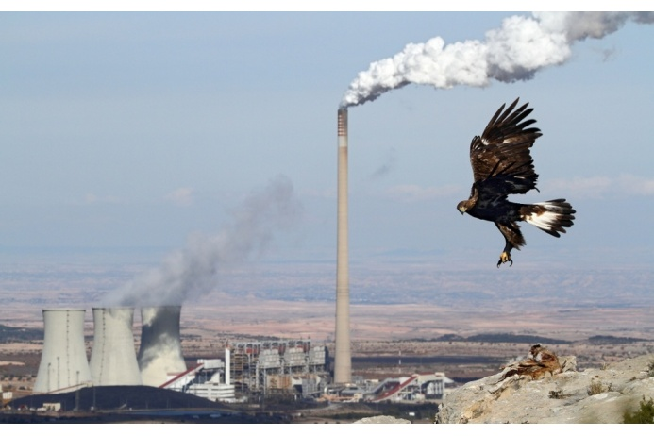
Принципы:
Не навреди.
Не вмешивайся
Будь порядочным.
Соблюдай права природы.
Компенсируй ущерб.
http://www.endemyc.ru/etica.html

Slide 9
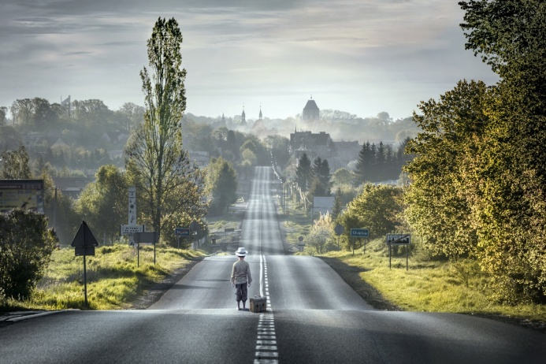
Цель ЭЭ:
знакомство обучающихся со знаниями о моральных отношениях человека с природой (основанных на восприятии природы как морального партнера, равноправии и равноценности всего живого, а также ограничении прав и потребностей человека) и формирование экологического сознания.
(как направления работы в ОУ)

Slide 10
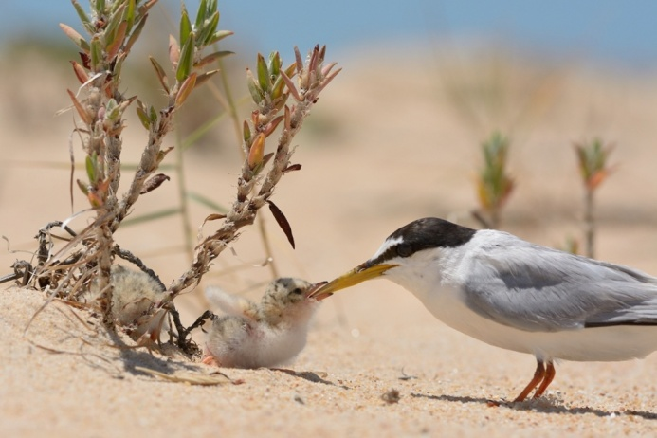
Задачи:
Изучение морально-этических основ
Распространение информации об основах моральной этики
Обсуждение экологических проблем с точки зрения экологической этики (проблем школы, города, региона, страны, мира)
Проведение мероприятий с целью предотвращения аморального поведения по отношению к природе (беседы, акции, мастер-классы и т.д.)
Работа с обучающимися, чье поведение противоречит основам экологической этики и нарушает права природы и других людей.
Создание условий для формирования экологического сознания учащихся.

Slide 11
НЕПРОЙДЕННЫЙ ПУТЬ: ОТ КУЛЬТУРЫ ПОЛЕЗНОСТИ — К КУЛЬТУРЕ ДОСТОИНСТВА А.Г. АСМОЛОВ
В культуре полезности человек – это вещь,
в культуре достоинства личность – это ценность.

Slide 12
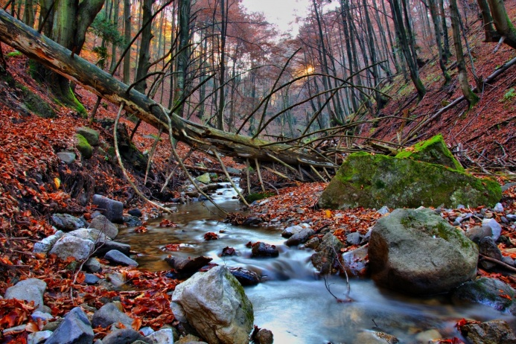
Литература:
Плешаков А. Великан на поляне или первые уроки экологической этики: учебное пособие. – М.: Просвещение, 2012. -160с.
Борейко В.Е. Прорыв в экологическую этику: учебное пособие. – К.: Логос, 2013, ил. —168 с. — (Серия «Охрана дикой природы». Вып. 71).
Ильиных И.А. Экологическая этика: учебное пособие. – Горно-Алтайск: РИО ГАГУ, 2009. – 434 с.
http://www.geo.ru/ekologiya

Slide 13
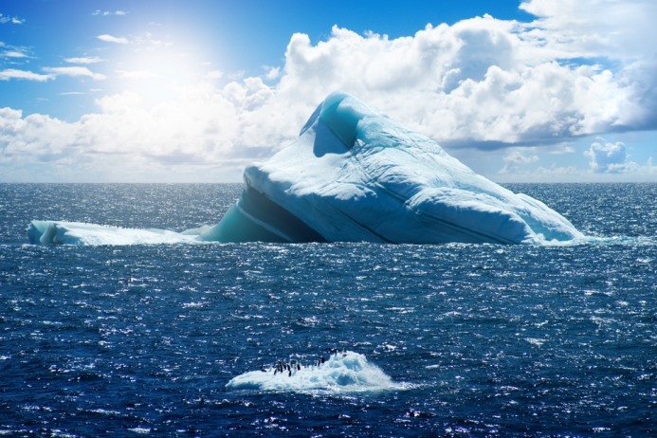
Спасибо за внимание и успехов в работе!

